Slide 1


Domuz
Domuz
- COMPANY PROFILE -
花卉産業DX／プラットフォーム
事業概要資料
DOMUZ INC. — COMPANY PROFILE
Domuz
2026.09
株式会社Domuz 代表取締役 髙木 弘貴
Copyright (C) Domuz inc, All Rights Reserved.

Slide 2

Domuz inc.
Confidential
- About Domuz -
花と植物の産業を、テクノロジーで前へ
Flower & plant industry DX platform
観葉植物・お花のオンラインストア「AND PLANTS」を運営し、パーソナル診断による植物選びと、育てやすさに寄り添ったプロダクト・サポートを提供しています。
自社の花拠点から全国へ配送するフラワーギフト事業では、母の日・国際女性デーなど季節の企画を毎年展開。ECで培った品質管理・物流ノウハウを活かし、法人さまの一斉配送ギフトにも対応しています。
花卉事業者向けの卸マーケットプレイス「ハナイチ」も運営し、C向け・B向けの両面から花卉産業のDXに取り組んでいます。
AND PLANTS 観葉植物・お花のオンラインストア
創業
従業員数
累計エクイティ調達額
2018 年
65 名
4.4 億円
花卉産業DX事業の開始は 2021年
社員20名・アルバイト43名（2025年10月現在）
VC 7社・エンジェル投資家
Copyright (C) Domuz inc, All Rights Reserved.

Slide 3
OUR BUSINESS
事業内容

Slide 4



Domuz inc.
Confidential
- Our Business -
運営サービス
Our services
C向けEC
C向け・法人向け
B向けEC
AND PLANTS
AND FLOWER
ハナイチ
観葉植物・生花D2C
フラワーギフトEC
花卉産業向け卸マーケットプレイス
2021年より、観葉植物、生花、ドライフラワー、園芸グッズなどを中心に、個体差のある商品でも買いやすい領域特化型D2C事業を展開。
自社の花拠点から全国へ配送するフラワーギフト。母の日・国際女性デーなどの季節企画、法人さまの一斉配送ギフト、他社ECへの「花を添えて贈る」オプション提供。
生花や植物などを販売する事業者に向けた卸のマーケットプレイス。生花、植物、資材など、花や植物に関わる事業者が必要な商材を販売。
Copyright (C) Domuz inc, All Rights Reserved.

Slide 5


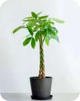


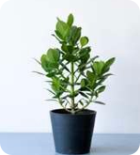



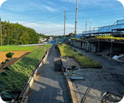
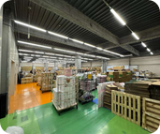

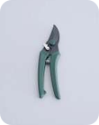

Domuz inc.
Confidential
- Our Business -
観葉植物と花のD2C「AND PLANTS」
andplants.jp
扱っている商品
特徴的な機能
マーケティング
観葉植物
個体差があっても
安心して買える仕組み
ライフスタイル提案
配送前実物写真
実際に届く商品を配送前に写真で確認。樹形を選べる機能なども提供。
花
自社ロジスティクス
診断機能で、暮らしにぴったりの植物・花を提案。「花や植物のある生活」というライフスタイル自体を訴求。
資材
デジタルマーケティング
サイト PV
120 万PV/月
産地と繋がり、自社でビニールハウスや大規模発送拠点を構えることで、質の高い商品管理と発送を実現。
LINE・メルマガ
30 万名
SNS フォロワー
30 万人
Copyright (C) Domuz inc, All Rights Reserved.

Slide 6


Domuz inc.
Confidential
- Our Business -
C向け事業とB向け事業のシナジー
Retail × wholesale
AND PLANTS EC 現事業 ｜ C向けEC
▶ 生花・植物の流れ
生産農家
卸（市場）
仲卸
小売
消費者
年商 1.1億 → 2.3億 → 5.2億円（2024年9月期）
ハナイチ 新事業 ｜ B向けEC（マーケットプレイス）
生産農家
卸（市場）
仲卸
小売
消費者
B向け事業を持つことで
1
仕入れ力・交渉力が向上し、多様な仕入れが可能に。
2
ハナイチで余りそうな商品を小売でフラッシュセール（Instagram約16万フォロワー・100万UU/月を活用）し、ロス率を減少。
3
C向け・B向けの両方を持つことで、小売のみのときよりも多様な商品の販売が可能に。
Copyright (C) Domuz inc, All Rights Reserved.

Slide 7
Domuz inc.
Confidential
- Our Growth -
売上進捗
Quarterly revenue (JPY million)
2025年 3Q 売上
253 百万円
前年同期比
+45 %
175 → 253 百万円
AND PLANTS
ハナイチ
単位：百万円 ／ 2025年7月時点
Copyright (C) Domuz inc, All Rights Reserved.

Slide 8
OUR ASSETS
自社ロジスティクス・発送拠点

Slide 9
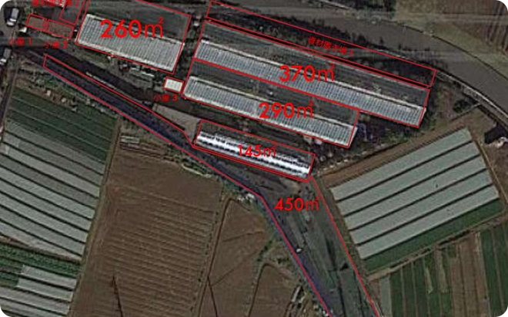
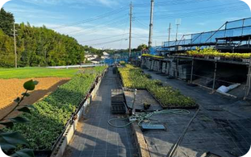
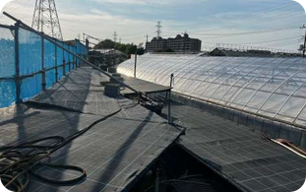
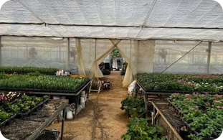
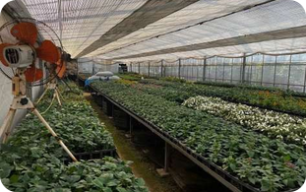
Domuz inc.
Confidential
- Land / House -
観葉植物発送拠点
Plant fulfillment center — Yokohama
[面積] 約2,850㎡（ビニールハウス4棟）
観葉植物の発送拠点。2023年3月から運用開始。
花卉生産農家の生産拠点（ビニールハウス）をそのまま居抜きで賃借中。観葉植物の管理に必要な基本的な設備が備わっています。全国の観葉植物農家さんから仕入れた植物をここで管理、植替、発送しています。
[場所] 神奈川県横浜市都筑区（渋谷駅まで約20km）
Copyright (C) Domuz inc, All Rights Reserved.

Slide 10
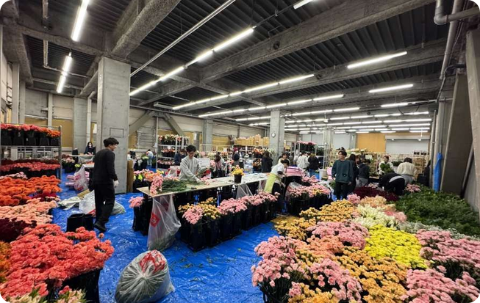
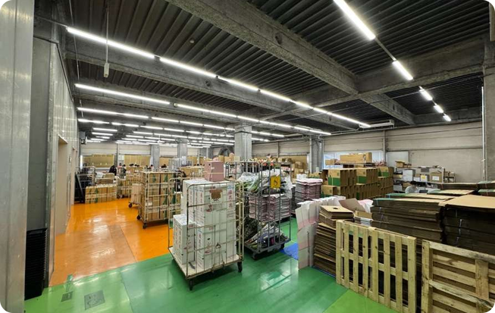
Domuz inc.
Confidential
- Land / House -
生花発送拠点
Flower fulfillment centers — Kawasaki
[面積] 約560㎡（2拠点）
生花発送のための拠点を2拠点運用しています。
大きな冷蔵庫を完備しており、質の高いブーケやアレンジメントの製作・発送を可能にしています。法人様向けの大量発注にも対応可能です。
[場所] 溝の口駅、川崎駅
Copyright (C) Domuz inc, All Rights Reserved.

Slide 11
PLATFORM VISION
DX／プラットフォーム構想

Slide 12


Domuz inc.
Confidential
- Platform Vision -
花卉産業DXを軸としたプラットフォーム
From two marketplaces to an industry platform
RETAIL
C向けEC
現事業
3PL
リアル店舗
高付加価値3PL
観葉植物・花の専門店。OMO施策・送客
他ジャンルの商材を保管し、高付加価値の梱包発送
AND PLANTS
花・植物領域特化EC
GREEN RENTAL
余り商品の販売
仕入れ力向上
アセット共有
一部実現
ENABLER
グリーンレンタル
生花イネイブラー
法人向けに社内緑化およびメンテナンス
異業種に花の販売機能を提供 → AND FLOWER ギフトオプションとして提供中
B向けEC
現事業
GROWER ROLL-UP
EXPORT
生産者ロールアップ
ハナイチ
輸出プラットフォーム
小売・卸の情報を元に売れる商品を生産。M&A→DX
花屋／植物屋向け 仕入れEC
国内生産者・加工品メーカーと海外サプライヤーを繋ぐ
Copyright (C) Domuz inc, All Rights Reserved.

Slide 13
TEAM
チーム

Slide 14
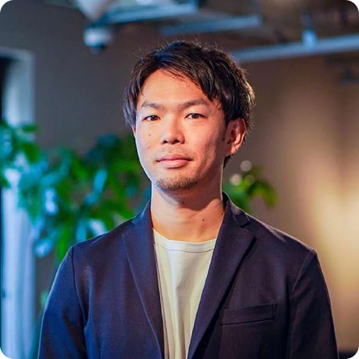
Domuz inc.
Confidential
- Member Profile -
代表取締役 髙木 弘貴
Hiroki Takagi — Founder & CEO
早稲田大学政治経済学部卒業後、タイのバンコクにて旅行系情報／予約サイトで起業。その後、東証プライム上場企業エス・エム・エス創業者の諸藤周平氏が創業したREAPRAグループのベトナム現地法人代表に就任し、ベトナム人向け人材サービス、ベトナム女性向けWEBメディアの立ち上げ、日系大手企業向けの受託開発オフショア拠点開発を行う。
2018年に帰国し、株式会社Domuzを創業。システム開発やマーケティング支援を行いながら、1つ目の自社事業としてプログラミングスクールの口コミサイトを立ち上げ、東証グロース上場のGMOメディア社に売却。
2つ目の事業として、花卉産業DX／プラットフォーム事業に挑戦中。
旅行系
スタートアップ創業
@タイ
オフショア開発
会社現地代表
@ベトナム
エンジニア向け
メディア
売却
花卉産業DX・
プラットフォーム
事業
Copyright (C) Domuz inc, All Rights Reserved.

Slide 15




Domuz inc.
Confidential
- Team -
メンバー紹介
Core members
事業開発
リードエンジニア
小松 泰彦
鈴木 新芽
東京工業大学環境・社会理工学院建築学系卒業後、ADKマーケティング・ソリューションズに入社。データ分析やメディアプランニングに従事。その後、学生時代にインターンとして関わっていたDomuzへ出戻り入社。
東京大学情報理工学修士卒業後、富士通に入社。ネットワークサービスの企画・運用、ブロックチェーンを軸にした新規事業開発を経てREAPRA Venturesに入社。投資先の共通テクノロジー支援を担当。2020年7月Domuzに参画。
経営企画・HR
バイヤー
門池 金八
佐藤 桃子
東京大学卒業後、営業職を経て教育分野で起業。その後、教育系スタートアップ企業に参画し、プロダクトマネージャーやCOOなど様々なキャリアを積む。現在の主な専門領域はバックオフィス。2022年よりDomuzに参画。
ハウスメーカーで造園・観葉植物などに携わったのち、観葉植物専門店の店長としてトータルでプロデュースを手掛ける。2022年よりアンドプランツに所属。著書に『INTERIOR GREEN 観葉植物と日常』（ブティック社）。他、監修本多数。
Copyright (C) Domuz inc, All Rights Reserved.

Slide 16








Domuz inc.
Confidential
- Our Investor -
支援いただいているVC／エンジェル投資家
Investors
累計エクイティ調達額 4.4 億円（累計）
giftee
DNX
ファンコミュニケーションズ（A8.net）
JMDC
DNX Ventures
創業者・元代表取締役社長
元COO
Managing Partner / Head of Japan
柳澤 安慶
杉田 玲夢
倉林 陽
等 その他5名
Copyright (C) Domuz inc, All Rights Reserved.

Slide 17
Domuz inc.
Confidential
- Company -
会社概要
Corporate profile
会社名 | 株式会社Domuz
所在地 | 神奈川県川崎市中原区小杉御殿町2-69-6 2F
代表取締役 | 髙木 弘貴
創業 | 2018年10月（花卉産業DX事業の開始は2021年5月）
資本金 | 1億円
従業員数 | 65名（社員20名、アルバイト43名）※2025年10月現在
主要取引銀行 | みずほ銀行
運営サービス | AND PLANTS（観葉植物・生花EC）／ AND FLOWER（フラワーギフトEC）／ ハナイチ（花卉事業者向け卸マーケットプレイス）
URL | https://domuz.jp/ ／ https://andplants.jp/ ／ https://hana-ichi.jp/
Copyright (C) Domuz inc, All Rights Reserved.

Slide 18
Domuz
花卉産業DX／プラットフォーム
https://domuz.jp/
https://andplants.jp/
https://hana-ichi.jp/
Copyright (C) Domuz inc, All Rights Reserved.

